Slide 1
ch6 . 유효성 검사
Memo 장 연습하기
데이터 베이스에 저장하기 전에
입력된 자료가 유효한
데이터인지 먼저 검증이 필요
컴퓨터 공학부

Slide 2
유효성 검사 란 ?
데이터 베이스에 저장하기 전에 입력된 자료가 유효한
데이터인지 먼저 검증이 필요함.
  폼에 데이터 입력 여부 체크
  아이디 조합 문자와 길이 체크
  패스워드 일치, 패스워드 조합과 길이 체크
  문자열 길이 체크
  숫자, 문자 입력 여부 체크
  아이디 중복 체크
  우편번호 검색 등…
컴퓨터 공학부

Slide 3
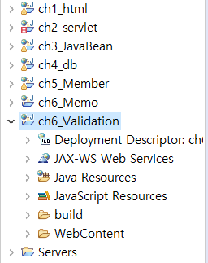
ch6_Validation 프로젝트 생성할 것
컴퓨터 공학부

Slide 4
Submit 과 Button 차이점
2
<body>
<form name =“joinForm” action =“joinOk.jsp” method=“post”>
:
:
<input type =“submit” value=“가입하기“ method = ‘post”>
</body>
</form>
1
지금까지는
input type =“submit” 으로 버튼 생성되고
가입하기 버튼 클릭하면 Form 태그 안의
action 파일 호출
컴퓨터 공학부

Slide 5
Submit 과 button 차이점
</head>
<script language=javascript>
function valid_check()
{
alert("사용자 함수 호출.");
}
document.joinform.submit();
</script>
<body>
<form name="joinform" action="joinOk.jsp" method="post">
:
<INPUT TYPE = "button" VALUE = 가입하기 onclick="valid_check()">
1. input type =“button” 으로 버튼 생성되고
가입하기 버튼 클릭하면 onclick 의
2 valid_check 메소드 호출하고
메소드에서 처리 다 하고 나면
3. document.joinform.submit() 에서
form 태그 안의 action 파일
4. joinOk.jsp 호출
2
3
4
1
1
컴퓨터 공학부

Slide 6
Java script 사용
</head>
이곳에 자바 스크립트 사용함
<body>
< /head> 다음에 , <body> 전에 위치
대소 문자 구별
Onclick 이벤트에서 지정한 메소드명 과 일치해야 함
유효성 검사와 알림창 (경고창)에 주로 사용
컴퓨터 공학부

Slide 7
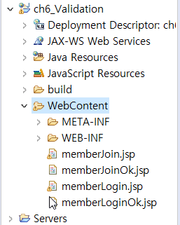
준비 작업
ch6_Validation
프로젝트 생성 후,
지난 주 회원 관리 시스템에서
memberJoin.jsp,
memberJoinOk.jsp,
memberLogin.jsp
memberLoginOk.jsp
복사 후 ch6_Validation 의
WebContent 에
붙여 넣기 할 것
컴퓨터 공학부

Slide 8
memberMain.jsp 파일 추가
memberMain.jsp 파일 추가 후
<body> 사이에 정상 로그인 됨 한 줄 만 추가 할 것
<body>
정상 로그인 됨
</body>
컴퓨터 공학부

Slide 9
memberJoin.jsp 에서 추가 할 것
<%@ page language="java" contentType="text/html; charset=EUC-KR"%>
<html><head>
<title>회원관리 시스템 회원가입 페이지</title>
</head>
<script language=javascript>
function valid_check()
{
alert("사용자 함수를 호출함.");
}
</script>
<body>
<form name="joinform" action=“memberJoinOk.jsp" method="post">
<body> 전에
네모 안 소스 추가
지금부터는 폼 이름이 아주 중요함
컴퓨터 공학부

Slide 10
memberJoin.jsp 에서 추가 할 것
<tr><td>이메일 주소 : </td><td><input type="text" name="email" size=30/></td></tr>
<tr><td colspan="2" align=center>
<!-- <input type="submit" value="회원가입"> &nbsp;&nbsp; -->
<INPUT TYPE = "button" VALUE = 회원가입 onclick="valid_check()">
&nbsp;&nbsp;
<a href="javascript:joinform.reset()">다시작성</a>
</td></tr>
</table></center></form>
</body></html>
주석처리
1
2
memberJoinForm.jsp의 뒷 부분에
1번 주석 처리 후 2 번 추가 후
실행하여 데이터 입력하지 말고
회원가입 버튼 클릭하여 확인
컴퓨터 공학부

Slide 11
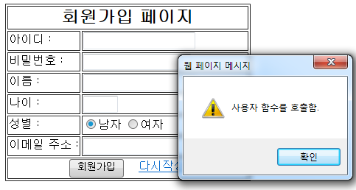
Submit 과 Button 차이점
Submit : action 파일 바로 호출( JSP 파일)하고
Button : 사용자 정의 함수를 호출
컴퓨터 공학부

Slide 12
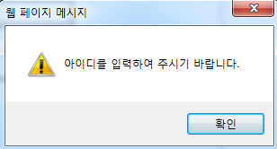
memberJoin.jsp 에서
<script language=javascript>
function valid_check()
{
// alert("사용자 함수를 호출 함.");
if (document.joinform.id.value == "")
{
// joinform 은 form name="joinform" 임
// 다른 파일에서 같은 이름 사용하면 에러 발생-에러 고치기 어려움
alert("아이디를 입력하여 주시기 바랍니다.");
document.joinform.id.focus();
return false;
}
}
</script>
주석
기존 소스 한 줄 주석 처리 후 바로 다음에
네모 안 소스 추가 후 실행하여
아디 입력하지 말고 회원가입 버튼
클릭해 볼 것
컴퓨터 공학부

Slide 13
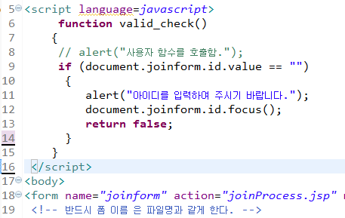
설명
joinform 이름이
일치해야만 함
컴퓨터 공학부

Slide 14
소스 설명
<script language=javascript>
function valid_check()
{
if (document.joinform.id.value == “”)
{
alert(“아이디를 입력하여 주시기 바랍니다.”);
document.joinform.id.focus();
return false;
/* return false는 더 이상 아래 소스 실행하지 마라, 빠져 나가라 */
}
} </script>
<form name="joinform" action=“memberJoinOk.jsp" method="post">
<input type="text" name="id"/>
<INPUT TYPE = "button" VALUE = 회원가입 onclick="valid_check()">
1
3
2
2
3
검사 후 문제 없으면 해당 파일 4 호출
joinform 과 id 가 식별자
2
4
1
컴퓨터 공학부

Slide 15
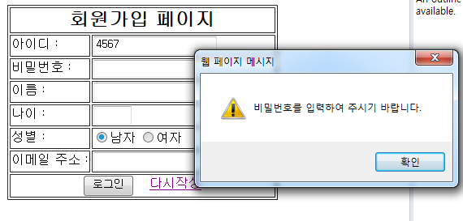
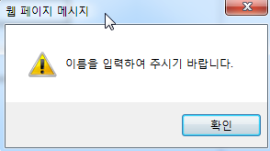
memberJoin.jsp 에서 각자 완성 할 것
필수 입력 사항 : 아이디, 패스, 이름
memberJoin.jsp 에서
비밀번호 와 이름
경고 창 완성 할 것
컴퓨터 공학부

Slide 16
memberJoin.jsp 에서 아이디 길이 체크하기
if (document.joinform.id.value == "")
{ alert("아이디를 입력하여 주시기 바랍니다.");
document.joinform.id.focus();
return false;
}
if ((document.joinform.id.value.length <4) ||
(document.joinform.id.value.length >=9 ))
/* 아디는 4자에서 8자 까지만 입력 받겠다*/
{
alert("아이디는 4자 이상 8 까지입니다.");
document.joinform.id.focus();
return false;
}
if (document.joinform.pass.value == "")
네모 안 소스 추가 후
컴퓨터 공학부

Slide 17
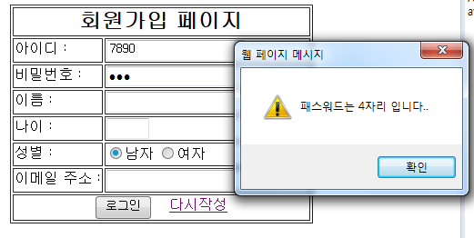
memberJoin.jsp 에서 각자 완성 할 것
비밀번호는 반드시 4자리 만 입력 되게 할 것
컴퓨터 공학부

Slide 18
memberJoin.jsp 에서 나이 숫자만 입력 체크하기
for (var i = 0; i < document.joinform.age.value.length; i++)
{ /* charAt(i) : 아스카 코드 값 */
if (document.joinform.age.value.charAt(i) < "0" ||
document.joinform.age.value.charAt(i) > "9")
/* 입력된 나이가 0보다 작거나 9보다 크면 , 즉 0에서 9사이만 입력 받겠다. */
{
alert("나이는 숫자만 가능합니다. ");
document.joinform.age.focus();
return;
}
}
document.joinform.submit(); // 유효성 검사 통과면 action 페이지로
}
</script>
나이는 숫자만 입력 가능하게
charAt(i) 는 문자열의 i 번째 문자를 가져오는 메서드로
인덱스는 0부터 시작
실행하여 확인
컴퓨터 공학부

Slide 19
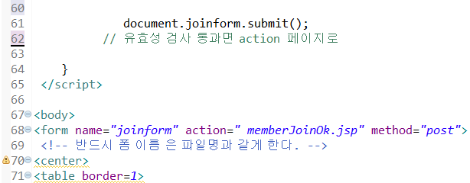
memberJoinForm.jsp 에서
폼 안에 데이터 입력 후 로그인 클릭하면 자바 스크립트 안의 메서드 호출
자바 스크립트에서 에러 없으면 submit() 수행
form 태그 안의 action 파일 호출 (memberJoinOk.jsp)
컴퓨터 공학부

Slide 20
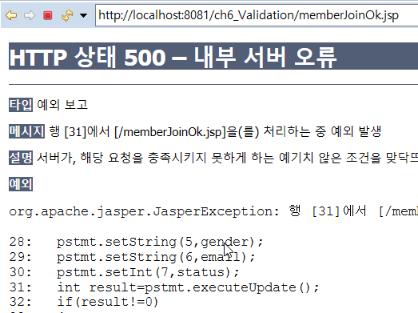
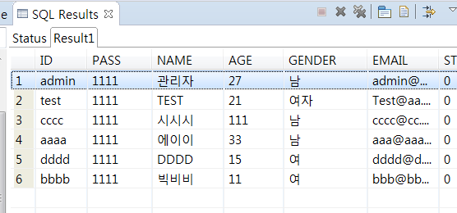
아이디 중복 체크
실행 시 같은 아이디로 입력하고 회원가입하면 에러 발생됨
컴퓨터 공학부

Slide 21
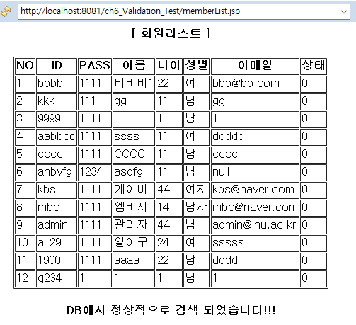
자바 스크립트 파일 불러오기
4장에서 만든 memberList.jsp 복사 하여 사용할 것
같은 아이디로 회원 가입 해 볼 것 → 해결 방법은 ?????
컴퓨터 공학부

Slide 22
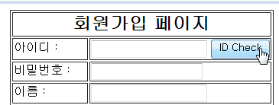
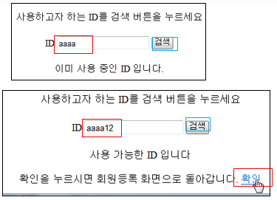
아이디 중복 체크
memberJoin.jsp
memberJoinOk.jsp
id_check.jsp
컴퓨터 공학부

Slide 23
memberJoin.jsp 에서 아이디 중복 체크
<table border=1>
<tr><td colspan="2" align=center>
<b><font size=5>회원가입 페이지</font></b> </td> </tr>
<tr><td>아이디 : </td>
<td><input type="text" name="id" readonly/>
<!-- 아디는 수정 못하게 일기 전용으로 -->
<input TYPE=button VALUE="ID Check" onclick="check_id()" onmouseover="this.style.cursor='hand';">
<!-- onmouseover="this.style.cursor='hand' 마우스가 올라가면 손 모양으로 변환 -->
</td></tr>
<tr><td>비밀번호 : </td>
readonly 소스 추가
바로 다음에
네모 안 소스 추가
컴퓨터 공학부

Slide 24
아이디 중복 검사 memberJoin.jsp 에서
document.joinform.submit();
// 유효성 검사 통과면 action 페이지로
}
// 위치 확인 하고 소스 추가 할 것
function check_id()
{
var JSPName = "id_check.jsp";
browsing_window = window.open(JSPName,
"_idcheck","height=220,width=420");
browsing_window.focus();
// 실행된 윈도우 창을 맨 앞으로 표시
}
</script>
<body>
네모 안 소스 추가
매개변수를 가지고
팝업 창 Open 해라
_idcheck 는
팝업창의
이름(별명)
컴퓨터 공학부

Slide 25
javascrip 에서 창제어 window.open
window.open('demo2.html');
새로운 창에서 열림
window.open('demo2.html', '_self');​
자기 창 (현재 창)에서 열림. ​
window.open('demo2.html', '_blank');​
​새로운 창에서 열림
window.open('demo2.html', 'ot');
창에 이름을 붙이면서 생성함​
window.open('demo2.html', ＇ot', 'width=200, height=200, resizable=no');
열리는 창의 크기와 높이를 조정할 수 있다.
컴퓨터 공학부

Slide 26
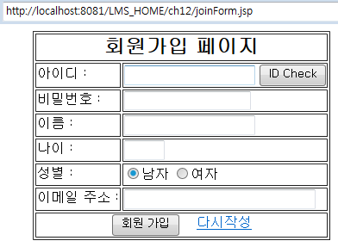
아이디 중복 검사 memberJoin.jsp 에서
실행 후 아이디 입력하려고 하면
아이디 입력이 안됨
컴퓨터 공학부

Slide 27
아이디 중복 검사 memberJoinOk.jsp 에서 1/4
<%@ page language="java" contentType="text/html; charset=EUC-KR"%>
<%@ page import="java.sql.*"%>
<%@ page import="javax.naming.*" %>
<%
request.setCharacterEncoding("euc-kr");
String id=request.getParameter("id");
String pass=request.getParameter("pass");
String name=request.getParameter("name");
int age=Integer.parseInt(request.getParameter("age"));
String gender=request.getParameter("gender");
String email=request.getParameter("email");
int status=0;
Connection conn=null;
기존
memberJoinOk.jsp 파일
모두 주석처리 후
PPT 소스 현재부터 4페이지
연속으로 붙여 넣을 것
컴퓨터 공학부

Slide 28
아이디 중복 검사 memberJoinOk.jsp 에서 2/4
String driver="oracle.jdbc.driver.OracleDriver";
String url="jdbc:oracle:thin:@localhost:1521:orcl";
Class.forName(driver);
conn=DriverManager.getConnection(url,"kbs123","pass123");
Statement stmt = conn.createStatement();
String SQL = "select count(*) cnt from member where id = '" + id + "'";
// 폼에서 입력한 id 와 DB 의 아디가 같으면 카운트하여 cnt 에 저장
ResultSet rs = stmt.executeQuery(SQL);
rs.next() ;
if (rs != null) // 불러온 내용이 무엇인가 있고, 즉 중복된 아이디가 있다면
{
if (rs.getInt("cnt") > 0)
{ // null 이 아니고 입력한 ID로 member를 select한 결과가 있다면
out.println("이 아이디는 이미 다른 사람이 사용하고 있음.");
}
‘abcd’;
4페이지 내용 처음 부터 붙여 넣을 것
컴퓨터 공학부

Slide 29
아이디 중복 검사 memberJoinOk.jsp 에서 3/4
else { // 중복된 ID가 없으면
String SQL1 = "insert into member(id, pass, name, age, gender, email, status) values (?,?,?,?,?,?,?)";
PreparedStatement pstmt=conn.prepareStatement(SQL1);
pstmt.setString(1,id);
pstmt.setString(2,pass);
pstmt.setString(3,name);
pstmt.setInt(4,age);
pstmt.setString(5,gender);
pstmt.setString(6,email);
pstmt.setInt(7,status);
pstmt.executeUpdate();
4페이지 내용 처음 부터
붙여 넣을 것
컴퓨터 공학부

Slide 30
아이디 중복 검사 memberJoinOk.jsp 에서 4/4
pstmt.close();
stmt.close();
conn.close();
out.println("<script>");
out.println("location.href='memberLogin.jsp'");
out.println("</script>");
}
}
%>
4페이지 내용 처음 부터
붙여 넣을 것
정상적으로 회원 가입 했으면
로그인 창으로 가라
컴퓨터 공학부

Slide 31
아이디 중복 체크 id_check.jsp
memberJoinForm.jsp에서
ID_Check 버튼 클릭하면
id_check.jsp 를 호출함
aaaa12
아이디 입력 후 검색 버튼 클릭하면
사용중인 아이디일 때
사용중인
아이디가
없을 때
여기서 확인 버튼 클릭하면
aaaa12 값이 입력 폼으로 들어감
컴퓨터 공학부

Slide 32
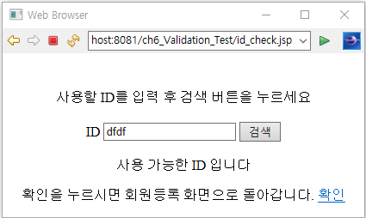
3 아이디 중복 검사 id_check.jsp 1/6
설명은 앞 번호 순으로
<%@ page language="java" import="java.util.*" import="java.sql.*" contentType="text/html; charset=utf-8" pageEncoding="utf-8" %>
<% request.setCharacterEncoding("utf-8"); %>
<%
String id = request.getParameter("id");
// 폼에서 입력한 id 참조,
boolean fnd = false; // id 여부 저장
if (id == null) // id 가 없으면
id = "";
else
{
String driver="oracle.jdbc.driver.OracleDriver";
String url="jdbc:oracle:thin:@localhost:1521:orcl";
id_check.jsp 파일에
5 페이지 모두 붙여넣기
컴퓨터 공학부

Slide 33
4 아이디 중복 검사 id_check.jsp 2/6
Connection conn=null;
Class.forName(driver);
conn=DriverManager.getConnection(url,"kbs123","pass123");
ResultSet rs = null;
Statement stmt= conn.createStatement();
String strSQL= "SELECT id FROM member WHERE id='" + id + "'";
// 뒤에 id는 아디 체크 폼에서 입력한 아이디임.
rs = stmt.executeQuery(strSQL);
if (rs.next()) fnd = true; // 아디 존재 여부 저장할 부울 변수
// select 된 결과 행이 있으면 fnd 는 true, 즉 존재하면
stmt.close();
conn.close();
}
%>
id_check.jsp 파일에
5 페이지 모두 붙여넣기
컴퓨터 공학부

Slide 34
2 아이디 중복 검사 id_check.jsp 3/6
<HTML><HEAD><TITLE>id check</TITLE></HEAD>
<script language="JavaScript">
function id_search() // id 유효성 검사 메소드 , id 하나만 체크 함
{
if(document.form_id_check.id.value=="")
{
alert("ID를 입력해 주세요.");
document.form_id_check.id.focus();
}
else
{
document.form_id_check.submit();
}
}
id_check.jsp 파일에
5 페이지 모두 붙여넣기
id_check.jsp 파일 호출
컴퓨터 공학부

Slide 35
6 아이디 중복 검사 id_check.jsp 4/6
function id_ok(a)
{
opener.document.joinform.id.value=a;
self.close();
}
<%-- 다음 페이지에 있는 <a href ="javascript:id_ok('<%= id %>')"> 확인 --%>
/* 확인 버튼을 클릭하면 id 값이 값이 이곳으로 전달되고
여기로 전달 된 id값 즉 a의 값은 회원 가입폼(joinform)의 id 값으로
넘겨져서 채워진다. */
</script>
폼 네임이 중요
id_check.jsp 파일에
5 페이지 모두 붙여넣기
컴퓨터 공학부

Slide 36
1 아이디 중복 검사 id_check.jsp 5/6
<BODY><CENTER><BR>
<P align="center">사용할 ID를 입력 후 검색 버튼을 누르세요</P>
<FORM NAME = "form_id_check" ACTION = "id_check.jsp" METHOD = "POST" >
<TABLE WIDTH="200">
<TR> <TD WIDTH="150">ID</TD>
<TD WIDTH="100"><INPUT TYPE="text" NAME="id" size="20"
VALUE=<%= id %>></TD>
<!– id_check.jsp 폼에서 입력하여 중복 검사 후 채워진 id -->
<TD WIDTH="40" ><INPUT TYPE="button" VALUE="검색"
onClick="javascript:id_search()"></TD>
</TR> </TABLE>
</FORM>
id_check.jsp 파일에
5 페이지 모두 붙여넣기
검색 버튼을 클릭하면 위에 선언한
id_search()를 호출하라
컴퓨터 공학부

Slide 37
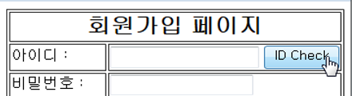
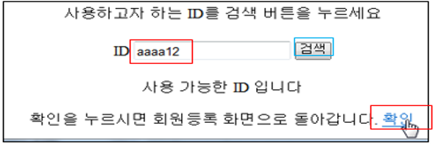
5 아이디 중복 검사 id_check.jsp 6/6
function id_ok(a)
{ opener.document.joinform.id.value=a; }
<%
if (id != "" && fnd == false)
{
%>
사용 가능한 ID 입니다<P>
확인을 누르시면 회원등록 화면으로 돌아갑니다.
<a href ="javascript:id_ok('<%= id %>')"> 확인 </a>
<% // 앞 4/6 의 id_ok() 가 보면
}
else if (id != "" && fnd == true)
{
%>
이미 사용 중인 ID 입니다.
<%
}
%>
</CENTER></BODY></HTML>
aaaa12
joinform
form_id_check
확인버튼 클릭하면 id 값을
id_ok() 로 id 값을 보내주고
id_ok() 에서 id 값을 표시해 줌
joinform.jsp 파일
실행하여 확인 할 것
컴퓨터 공학부

Slide 38
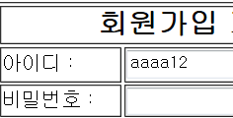
아이디 중복 체크 id_check.jsp
memberJoin.jsp
joinform
id_check.jsp
form_id_check
컴퓨터 공학부

Slide 39
1
컴퓨터 공학부

Slide 40
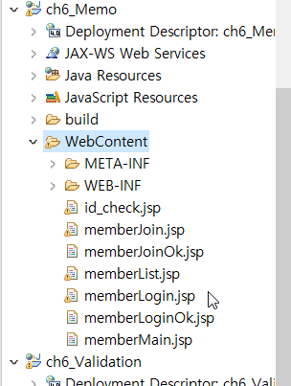
한 줄 메모장 만들기
ch6_Memo 프로젝트
생성 후 지난 시간에
ch6_Validation 프로젝트에서
작성 한 파일 7개
복사하여
ch6_Memo 프로젝트에
붙여 넣을 것
컴퓨터 공학부

Slide 41
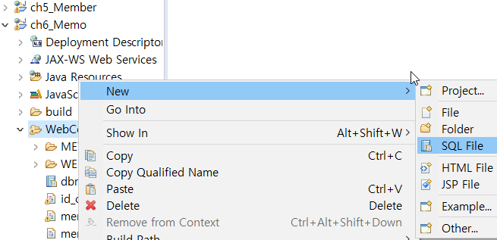
SQL 파일 생성하기
WebContent 에서 우.마 후
New – SQL File 선택
컴퓨터 공학부

Slide 42
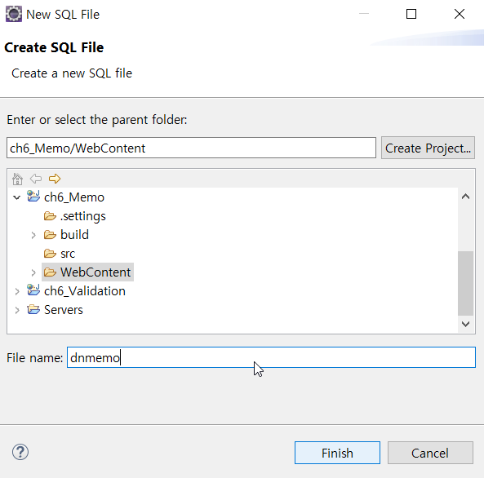
1
dbmemo 입력 후 Finish 버튼 클릭
컴퓨터 공학부

Slide 43
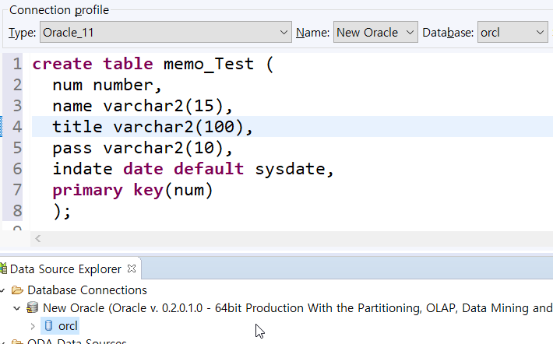
SQL 파일 생성하기
쿼리문 입력 후
화면 아래 orcl 까지 확장시키 후
화면 위에서
Oracle 11
New Oracle
orcl
세 개 설정해야 실행됨 Alt+ X
쿼리문은 다음 페이지에 있음
복사하여 붙여 넣을 것
컴퓨터 공학부

Slide 44
dbmemo.sql
create table memo_Test (
num number,
name varchar2(15),
title varchar2(100),
pass varchar2(10),
indate date default sysdate,
primary key(num)
);
컴퓨터 공학부

Slide 45
memo Table 만들기
-- ORACLE SEQUENCE : 오라클에서 자동 증가값 만들기
-- AUTO_SEQ_NUMBER 시퀀스를 생성, 초기값을 1부터 1씩
-- 증가하며 최대값은 1000 으로 생성
CREATE SEQUENCE AUTO_SEQ_NUMBER
INCREMENT BY 1
START WITH 1
MAXVALUE 1000
NOCACHE
NOCYCLE;
-- DROP SEQUENCE AUTO_SEQ_NUMBER;
-- 자동증가 해제
네모 안 소스 입력 후
블록 선택 하여 실행
컴퓨터 공학부

Slide 46
memo Table 만들기
-- select * from memo_Test;
-- drop table memo_Test;
-- delete memo_Test where name='정서방';
INSERT INTO memo_Test(num, name, title, pass) VALUES(AUTO_SEQ_NUMBER.NEXTVAL,'aaaa', 'TEST','1111');
-- num 는 자동 입력 됨.
-- num 입력시는 NEXTVAL , 조회시는 CURRVAL 사용
-- 하나 INSERT 후 SELECT * FROM MEMO_TEST; 로 확인 후
-- 다시 하나 INSERT 후 SELECT * FROM MEMO_TEST; 로 확인
컴퓨터 공학부

Slide 47
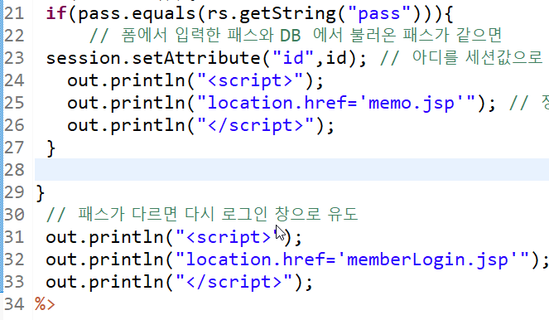
memberLoginOk.jsp 에서
네모 안 소스 수정 할 것
memberJoin.jsp 실행 후 가입한 후 로그인 까지 해 볼 것
컴퓨터 공학부

Slide 48
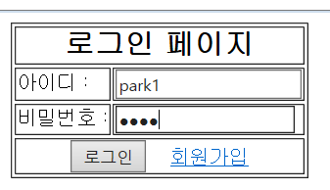
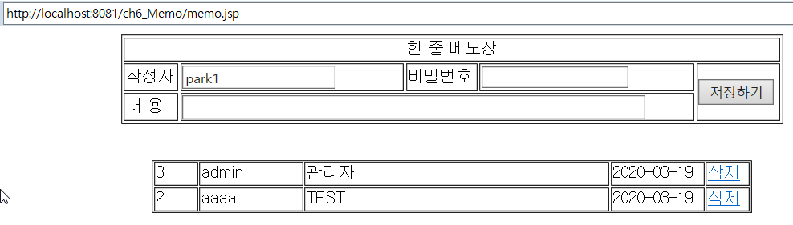
한 줄 메모장 만들기 memo.jsp
memo.jsp 를 실행하면
로그인 페이지로 유도하고
로그인하면 메모장으로
돌려 줌.
컴퓨터 공학부

Slide 49
memo.jsp 1/5
<%@ page language="java" contentType="text/html; charset=EUC-KR" pageEncoding="EUC-KR"%>
<%@ page import="java.sql.*"%>
<%@ page import="javax.naming.*" %>
<body>
<%
if ((session.getAttribute("id")==null)) {
/* memberLogin.jsp 에서 저장한 세션 값 */
out.println("<script>");
out.println("location.href='memberLogin.jsp'");
out.println("</script>");
}
%>
컴퓨터 공학부

Slide 50
memo.jsp 2/5
<form action="memo_ok.jsp" method="post">
<table border=1 align="center">
<tr><td colspan=5 align=center width="650px">한 줄 메모장</td></tr>
<tr><td>작성자</td><td> <input name="name" type="text" VALUE="<%= session.getAttribute("id") %>"> </td>
<!-- 로그인하고 나면 이곳에서 이름 값에 값을 넣어줌 -->
<td>비밀번호</td><td><input name="pass" type="password"></td>
<td rowspan=2><input value="저장하기" type="submit"></td></tr>
<tr><td>내 용</td><td colspan=3>
<input name="title" type="text" size="70"></td>
</table>
</form><br>
컴퓨터 공학부

Slide 51
memo.jsp 3/5
<%
request.setCharacterEncoding("euc-kr");
int i=0;
Connection conn=null;
PreparedStatement pstmt=null;
ResultSet rs=null;
String driver="oracle.jdbc.driver.OracleDriver";
String url="jdbc:oracle:thin:@localhost:1521:orcl";
컴퓨터 공학부

Slide 52
memo.jsp 4/5
try {
Class.forName(driver);
conn=DriverManager.getConnection(url,"kbs123","pass123");
// 여러 SQL 사용하려면 이 이하부터 다시 추가 하여 사용하면 됨.
pstmt=conn.prepareStatement("SELECT * FROM memo_Test order by indate desc");
// order by indate desc 최근 글이 맨 위로 표시함
rs=pstmt.executeQuery();
}catch(Exception e){
e.printStackTrace();
}
%>
컴퓨터 공학부

Slide 53
memo.jsp 5/5
<table border="1" cellspacing="1" align="center">
<%
while ( rs.next() ) {
%>
<tr><td width="40px"> <%= rs.getString(1) %></td>
<td width="100px"> <%= rs.getString(2) %> </td>
<td width="300px"> <%= rs.getString(3) %> </td>
<td width="90px"> <%=(rs.getString("indate")).substring(0,10) %> </td> <td width="40px">
<a href="memo_Delete.jsp?name=<%=rs.getString(1) %>">삭제</a>
</td> </tr>
<% } %>
</table></body>
컴퓨터 공학부

Slide 54
한 줄 메모장 만들기 memo.jsp
memo.jsp 는 실행하면
로그인 페이지로 유도하고
로그인하면 메모장으로
이동하게 해 줌..
컴퓨터 공학부

Slide 55
memo_ok.jsp 1/3
<%@ page language="java" contentType="text/html; charset=EUC-KR" pageEncoding="EUC-KR"%>
<%@ page import="java.sql.*"%>
<%@ page import="javax.naming.*" %>
<%
request.setCharacterEncoding("euc-kr");
String name=request.getParameter("name");
String pass=request.getParameter("pass");
String title=request.getParameter("title");
컴퓨터 공학부

Slide 56
memo_ok.jsp 2/3
Connection conn=null;
PreparedStatement pstmt=null;
ResultSet rs=null;
String driver="oracle.jdbc.driver.OracleDriver";
String url="jdbc:oracle:thin:@localhost:1521:orcl";
Class.forName(driver);
conn=DriverManager.getConnection(url,"kbs123","pass123");
컴퓨터 공학부

Slide 57
memo_ok.jsp 3/3
pstmt=conn.prepareStatement("INSERT INTO memo_Test(num,name,title,pass) VALUES(AUTO_SEQ_NUMBER.NEXTVAL,?,?,?)");
// 입력시는 NEXTVAL , 조회시는 CURRVAL 사용
pstmt.setString(1,name);
pstmt.setString(2,title);
pstmt.setString(3,pass);
pstmt.executeUpdate();
out.println("<script>");
out.println("location.href='memo.jsp'");
/* 저장한 후 다시 memo.jsp 로 가라 */
out.println("</script>");
%>
컴퓨터 공학부

Slide 58
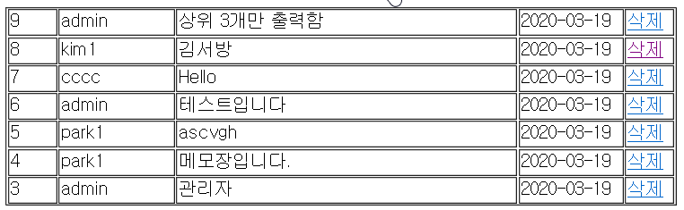
한 줄 메모장 만들기 memo.jsp
memo.jsp 를 실행하면
로그인 페이지로 유도하고
로그인하면 메모장으로
돌려 줌.
삭제 에 마우스 올리면
좌측 하단에 보면
컴퓨터 공학부

Slide 59
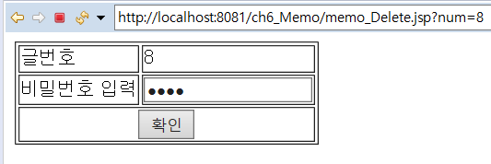
memo_Delete.jsp
해당 글번호를 전달 받아
표시 해 주고
비밀번호가 맞으면 삭제함
컴퓨터 공학부

Slide 60
memo_Delete.jsp 1/2
<%@ page language="java" contentType="text/html; charset=EUC-KR" pageEncoding="EUC-KR"%>
<%@ page import="java.sql.*"%>
<%@ page import="javax.naming.*" %>
<%
request.setCharacterEncoding("euc-kr");
String num=request.getParameter("num");
// 넘겨져 온 데이터를 받은 후 아래에서 폼에 표시해 줌
%>
컴퓨터 공학부

Slide 61
memo_Delete.jsp 2/2
<form action="memo_Delete_Ok.jsp" method="post">
<table border=1>
<tr><td>글번호</td><td><%=num%><input type="hidden" name="num" value="<%=num%>"> </td></tr>
<tr><td>비밀번호 입력</td><td><input type="password" name="pass"></td></tr>
<tr><td align="center" colspan="2"><input type="submit" value="확인"></td></tr>
</table></form>
넘겨져 온 글번호 표시해 주고
그 글번호의 비밀번호 입력 받아
다음 페이지로 전송해 줌
컴퓨터 공학부

Slide 62
memo_Delete_Ok.jsp 1/3
<%@ page language="java" contentType="text/html; charset=EUC-KR"%>
<%@ page import="java.sql.*"%>
<%@ page import="javax.naming.*" %>
<%
request.setCharacterEncoding("euc-kr");
int num=Integer.parseInt(request.getParameter("num"));
// 넘겨져 온 글 번호 변수에 저장
String pass=request.getParameter("pass");
// 넘겨져 온 비밀번호 변수에 저장
%>
컴퓨터 공학부

Slide 63
memo_Delete_Ok.jsp 2/3
<%
String driver="oracle.jdbc.driver.OracleDriver"; //드라이버 이름 설정
String url="jdbc:oracle:thin:@localhost:1521:orcl";
Connection conn=null;
PreparedStatement pstmt=null;
ResultSet rs=null;
Class.forName(driver); //드라이버 이름으로 드라이버를 로드
conn=DriverManager.getConnection(url,"kbs123","pass123");
pstmt=conn.prepareStatement("SELECT * FROM memo_Test WHERE num=?");
pstmt.setInt(1,num); // 글 번호가 같으면 불러 와라
rs=pstmt.executeQuery();
컴퓨터 공학부

Slide 64
memo_Delete_Ok.jsp 3/3
if(rs.next()){
if(pass.equals(rs.getString("pass")))
{ // 글번호와 비밀번호가 맞으면 삭제 후 memo.jsp 로 감
pstmt=conn.prepareStatement("DELETE FROM memo_Test WHERE num=?");
pstmt.setInt(1,num);
pstmt.executeUpdate(); out.println("<script>");
out.println("location.href='memo.jsp'"); out.println("</script>");
} }
else // 글번호와 비밀번호가 틀리면 바로 memo.jsp 로 감
{
out.println("<script>");
out.println("location.href='memo.jsp'"); out.println("</script>");
}
%>
컴퓨터 공학부

Slide 65
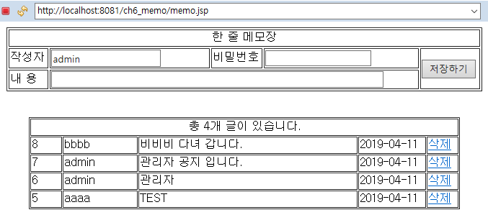
1단계. 총 레코드 개수 출력 할 것
Statement stmt = conn.createStatement();
String cntsql = "SELECT COUNT(*) FROM memo_Test";
ResultSet rs1 = stmt.executeQuery(cntsql);
if( rs1.next() )
{ } // 기존 rs 객체 말고 , rs1 객체를 새로 만들어 사용
컴퓨터 공학부

Slide 66
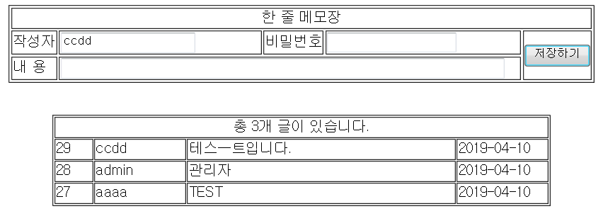
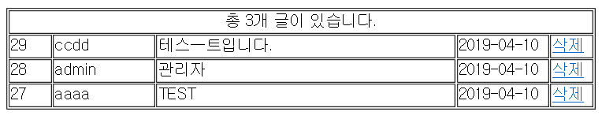
2단계. admin 로그인하면 삭제 버튼 보이고
일반인이 로그인 하면 삭제 버튼 안보이고
일반인 로그인
관리자 로그인
컴퓨터 공학부

Slide 67
2단계. admin 로그인하면 삭제 버튼 보이고
일반인이 로그인 하면 삭제 버튼 안보이고
while ( rs.next() ) 안 에서
if (session.getAttribute("id").equals("admin"))
삭제 버튼 보이게 처리
else 로 처리
삭제 버튼 안보이게 처리
컴퓨터 공학부

Slide 68
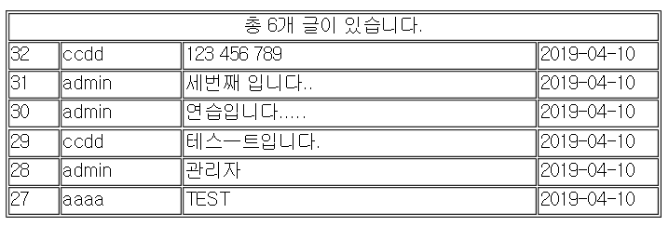
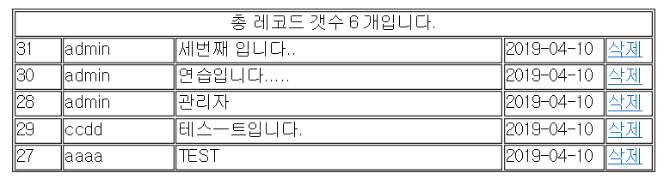
3단계. admin 으로 작성한 글은 3개만 보일 것
admin 으로 작성된 글은 최근 것 3개만 보이는데 맨 위로 츨력하고
다음에 일반인 글은 다 보이게 할 것 – 삭제 버튼 보임
컴퓨터 공학부

Slide 69
3단계. admin 으로 작성한 글은 3개만 보일 것
pstmt=conn.prepareStatement("SELECT * FROM memo_Test where name='admin' order by indate desc ");
rs=pstmt.executeQuery();
Statement stmt3 = conn.createStatement();
String cntsql3 = "SELECT * FROM memo_Test where
name !='admin' order by indate desc ";
ResultSet rs3 = stmt3.executeQuery(cntsql3);
if( rs3.next() )
{ }
컴퓨터 공학부

Slide 70
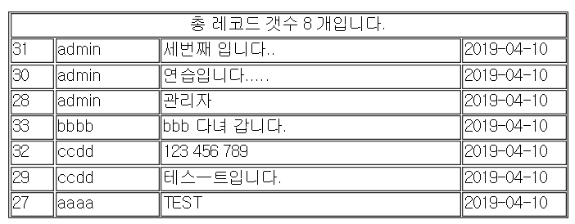
일반인이 로그인 하면 삭제 안 보임
일반인이 로그인 하면 관리자가 작성한 글
최근 것 3개만 보이고 일반인 글은 다 보이게 할 것
삭제 버튼 안 보임
컴퓨터 공학부

Slide 71
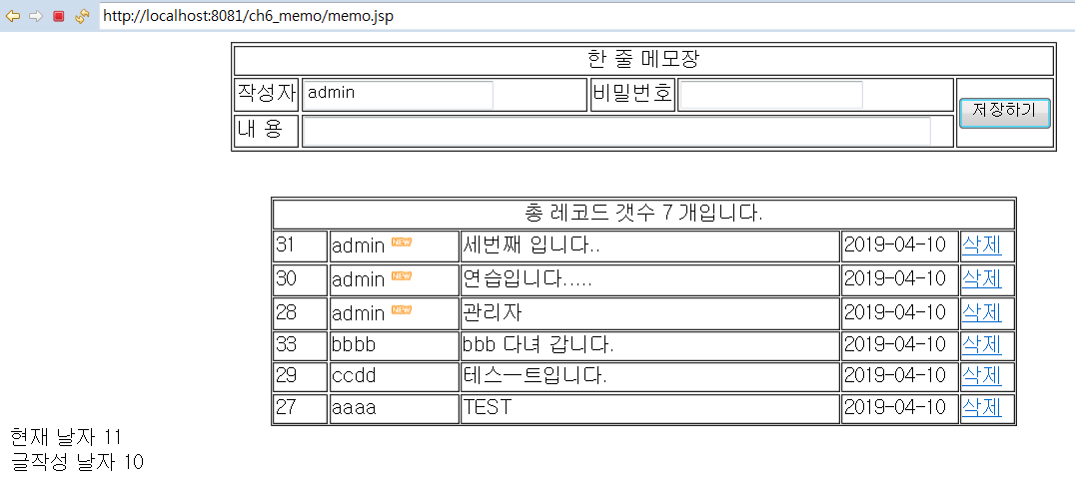
4단계 . 작성한지 2일 이내의 글 new 이미지 달기
컴퓨터 공학부

Slide 72
4 단계 . 작성한지 2일 이내의 글 new 이미지 달기
int c_day는 전역변수로 선언
Calendar now = Calendar.getInstance();
c_day=now.get(Calendar.DATE);
String write_day=rs.getString("indate").substring(8,10) ;
w_day = Integer.parseInt(write_day);
<%
if(w_day+2 > c_day )
{
%>
<img src="new.png" >
<%
}
%>
컴퓨터 공학부

Slide 73
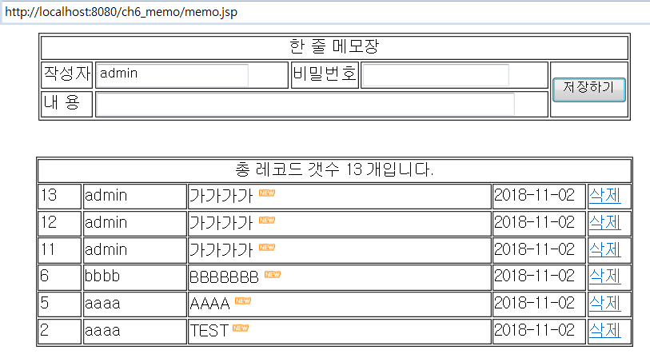
5단계 . 삭제 과정 완성 할 것
admin 으로 로그인 하면 삭제 버튼 보임
삭제 버튼을 클릭하면 해당 글 번호를 삭제 시킬 것
Memo_Delete.jsp 와
Memo_Delete_Ok.jsp 2 파일 완성
컴퓨터 공학부

Slide 74
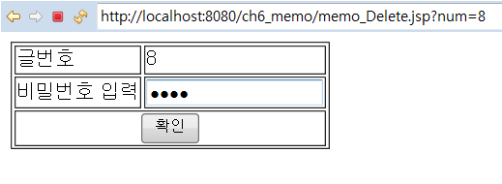
5. 삭제 과장 완성 할 것
글 번호가 primary key 이므로 글 번호를 가져와서
DB 의 해당 글 번호의 비밀번호와 여기서 입력한
비밀번호가 맞으면 삭제 처리한 후
memo.jsp 호출하면 됨.
컴퓨터 공학부

Slide 75
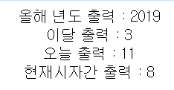
시간 처리하기 today_output.jsp 1/2
<%@ page language="java" contentType="text/html; charset=EUC-KR"
pageEncoding="EUC-KR"%>
<%@ page import=" java.util.Calendar" %>
<center>
<%!
int year_count;
int month_count;
int today_count;
int currentTime_count;
%>
컴퓨터 공학부

Slide 76
시간 처리하기 today_output.jsp.jsp 2/2
<%
Calendar now = Calendar.getInstance();
year_count=now.get(Calendar.YEAR);
month_count=now.get(Calendar.MONTH);
today_count=now.get(Calendar.DATE);
currentTime_count=now.get(Calendar.HOUR);
%>
올해 년도 출력 : <%= year_count %> <br>
이달 출력 : <%= month_count %> <br>
오늘 출력 : <%= today_count %> <br>
현재시간 출력 : <%= currentTime_count %> <br>
</center>
컴퓨터 공학부

Slide 77
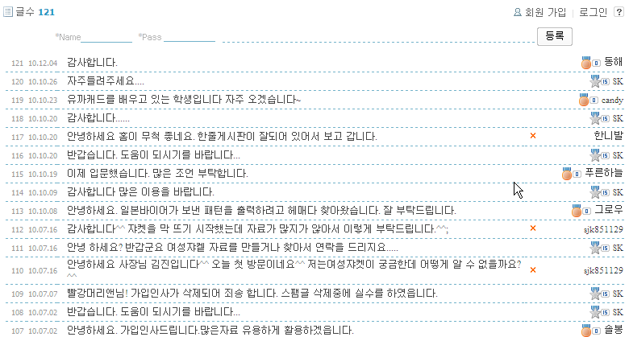
한 줄 메모장 과제
컴퓨터 공학부

Slide 78
1
수고 했어요
완성 여부 보다도 문제를 해결하는 과정에서 알고리즘을 생각하면서
프로그래밍을 하면 생각보다 빨리 코딩 수준을 높일 수 있습니다.
컴퓨터 공학부

